Slide 1
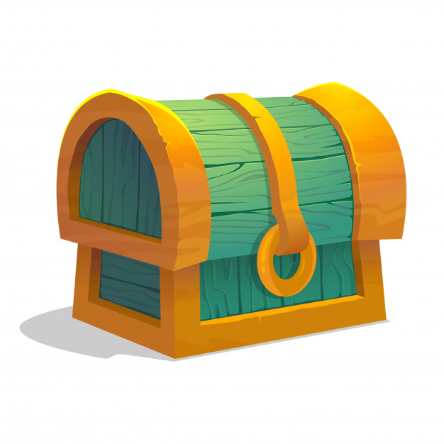
Los grandes dones: Un cuento sobre el acoso escolar.
Equipo de Convivencia Escolar 2020

Slide 2
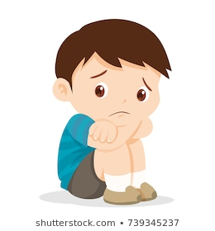
En cierta ocasión un grupo de niños de un colegio estaba de excursión. Prácticamente todos jugaban a la pelota, menos Moncho, al que veían como un chico tontorrón que no servía para otra cosa que para reírse de él. Y es que no le gustaban ni las peleas, ni los deportes, ni nada de nada, ¡ni siquiera se defendía cuando le pegaban!.

Slide 3
Era tan raro, que ni siquiera aquel día jugaba al fútbol como los demás. Y la única vez que dio al balón, lo hizo tan mal que acabó en una pequeña cueva. Cuando entraron por la pelota, en su interior descubrieron un cofre con un enorme libro del que salía un brillo especial. Corrieron a llevárselo a la maestra, quien lo encontró fascinante, y acordaron leerlo en clase a lo largo de los días siguientes.

Slide 4
El libro se titulaba "Los grandes dones", y contaba maravillosas historias y cuentos acerca de grandes inventores, maravillosos artistas, sabios escritores y aventureros y buscadores de tesoros. Con cada historia, los niños abrían aún más los ojos, y quedaban encantados con aquellos personajes con dones tan especiales.

Slide 5
Hasta que llegaron a la última página del libro, la que contaba el origen de aquellos grandes personajes. La maestra leyó: "Existe un lugar en el cielo llamado la fuente de los corazones, donde antes de nacer a cada corazón se le asignan sus muchos dones. Más o menos un poquito de cada cosa, para conseguir personas normales. Pero de vez en cuando, algo sale mal, y algunos corazones llegan al final mucho más vacíos.

Slide 6
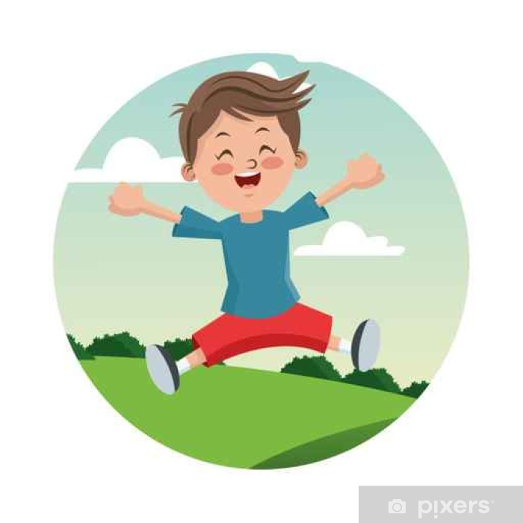
En esos casos, se rellenan con un último don que convierte esa persona en excepcional. Pueden faltarle muchas otras cualidades; en muchas cosas será distinto del resto y le verán como un niño raro, pero cuando llegue a descubrir su don especial, sus obras pasarán a formar parte de estos libros y cuentos."

Slide 7
Cuando cerró el libro se hizo un largo silencio en clase. Mientras todos pensaban en sus propios dones, Moncho salió con una de sus rarezas: - ¿Y si te hacen un trasplante y te ponen el corazón de un cerdo, tendrás cualidades de cerdo?­ - preguntó todo serio.

Slide 8
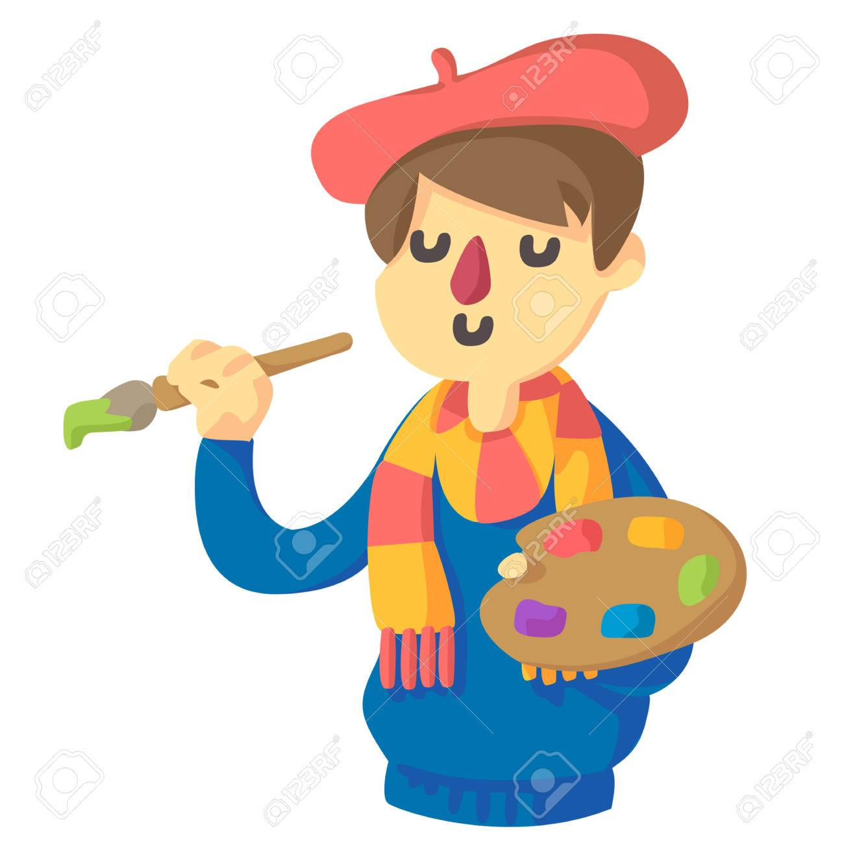
Todos sintieron unas enormes ganas de reír, pero entonces, al mirar a Moncho, comprendieron que era él precisamente uno de aquellos casos tan especiales. Y sintieron pena por cada una de las veces que se habían reído de su torpeza y sus cosas raras. Desde aquel día, nunca más trataron de burlarse de Moncho, y entre todos trataban de ayudarle a descubrir su don especial, que resultó ser un talento artístico increíble que le convirtió en el pintor más famoso de su tiempo.

Slide 9
¿Qué aprendí?
Junto a un adulto que te ayude, respondan en una hoja las siguientes preguntas:
¿Qué aprendí de este cuento?
¿Cómo era la actitud de los compañeros de Moncho?
¿Cómo hubieses actuado si fueras amigo/a de Moncho?

